Slide 1
La marque Qualité Tourisme™ une valorisation de la destination touristique
Salon des maires
26 novembre 2014

Slide 2
La marque Qualité Tourisme™

Slide 3
Les enjeux du Plan Qualité Tourisme
Améliorer la qualité de l’accueil et des services touristiques
Fédérer les acteurs du tourisme territorial
renforcer la compétitivité de la destination France et des territoires
Structurer l’offre d’un territoire

Slide 4
Qu’est-ce que la marque Qualité Tourisme™?
La Marque Qualité Tourisme™ est le label d’Etat attribué aux professionnels du tourisme pour la qualité de leur accueil et de leur service sur l’ensemble du parcours client par un cabinet externe.

Slide 5
Le parcours client
Les étapes du parcours client sont identiques sur l’ensemble des filières
Avant Pendant Après
Information
Outils de communication
Réservation
Accès, signalétique, prise en charge, équipements, lien avec le territoire, services annexes
Suivi de la satisfaction, réclamations
Engagements spécifiques à la filière
Personnalisation des référentiels

Slide 6
Les thématiques de la qualité d’accueil
Information
Communication
Savoir-faire et savoir-être du personnel
Professionnalisme, pratique des langues étrangères, conseil, accueil chaleureux, disponibilité
Confort et propreté
Qualité de la prestation
Développement durable et valorisation du territoire

Slide 7
Déploiement de la marque Qualité Tourisme™
5600 établissements
La chaîne d’accueil touristique
Hébergements,
Restauration,
Offices de tourisme,
Lieux de visite,
Activités sportives et de loisir.

Slide 8
Les partenaires de la marque Qualité Tourisme™
35 réseaux nationaux
Accor (Ibis, Mercure, Novotel), Brit hotel, Camping Qualité, Chateaux et Hôtels
Collections, Contact Hôtel, Choice Hotels (Comfort, Quality, Clarion), Citotel, Cuisineries
Gourmandes, Destination entreprise, FEMS, FNAIM, Offices de tourisme de France,
Hotelcert, Interhotel, Louvre Hôtels (Kyriad, Campanile, Première Classe),
RandoAccueil, Relais du silence, Restoleil, Sunelia, Yelloh village, Suivez le Trèfle,
France 4 naturisme, Tables et Auberges de France, Service en tête, Qualinat, Fédération
Internationale des Logis, Restaurateurs de France, la Fédération Française de Surf…
14 Démarches territoriales
Normandie Qualité Tourisme, Engagement Qualité Rhône-Alpes, Engagement Qualité PACA,
Qualité Auvergne, Qualité Site Val de Loire, Qualité Sud de France,
Réunion Qualité Tourisme, Franche-Comté Qualité, Qualité Tourisme Martinique,
Guadeloupe Destination Qualité, Qualité Tourisme en Nord Pas de Calais,
Qualité Visite Pays de la Loire, Qualité Lorraine, Qualité Tourisme en Bretagne.

Slide 9
Comment déployer la marque Qualité Tourisme sur votre territoire ?

Slide 10
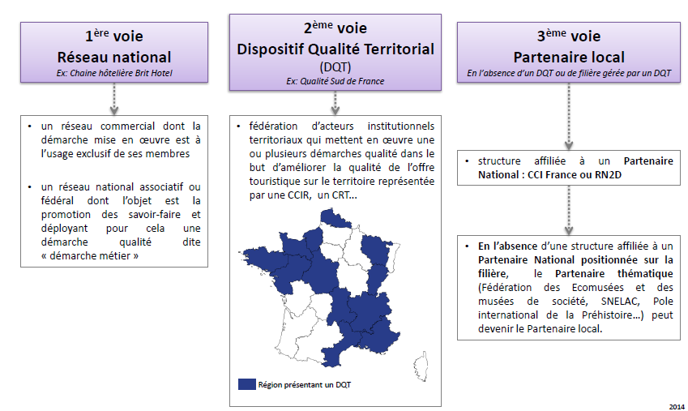
Les Porteurs de démarche

Slide 11
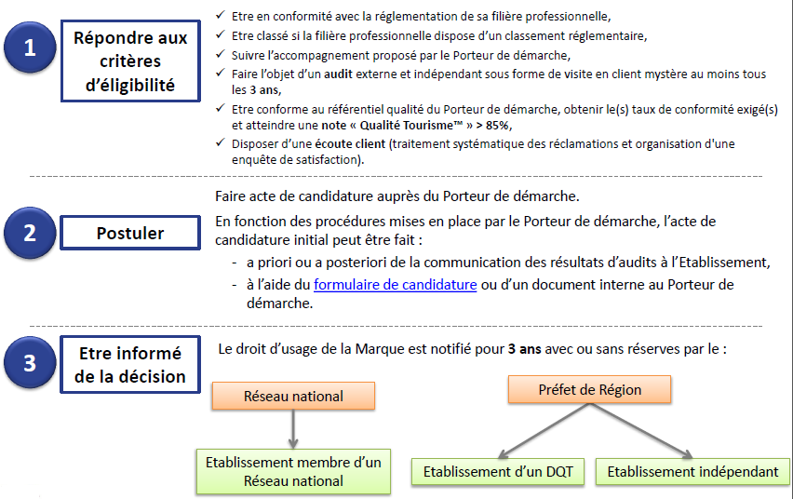
Comment obtenir la marque?

Slide 12
Quels outils?
La DGE met à disposition des outils pour déployer la marque
Qualité Tourisme™ facilement
Aujourd’hui le 5 décembre Juin 2015
Référentiels-type
Auto-évaluateurs
Procédure simplifiée
Site internet professionnel
Base de données
Supports de communication
Nouvelle interface de recherche
Module d’écoute client dématérialisé
Valorisation de la marque par Atout France et OTF
Le 5 décembre à Bercy : Un colloque « Qualité Tourisme™, la qualité d’accueil, facteur-clef de la compétitivité de la destination France »

Slide 13
Pourquoi s’engager dans une démarche qualité
Qualité Tourisme™?

Slide 14
Pourquoi engager une démarche Qualité Tourisme?
Pour le professionnel
Un outil d’amélioration continue
Un outil de management
Un outil de suivi de la satisfaction des clientèles et de fidélisation
Une reconnaissance par les acteurs du tourisme local (OT, CDT)

Slide 15
Pourquoi engager une démarche Qualité Tourisme?
Pour le Porteur de démarche
Un outil de suivi, de contrôle des professionnels
Un outil d’observation et d’adaptation aux évolutions de la demande
Un outil de pilotage du réseau ou du territoire

Slide 16
Pourquoi engager une démarche Qualité Tourisme™?
Pour les territoires
Un outil de coordination des acteurs institutionnels locaux
La mise en réseau des professionnels sur l’ensemble de la chaîne touristique
Une intention de revisite de la destination qui augmente de 12% quand un client a fréquenté un hébergement Qualité Tourisme™

Slide 17
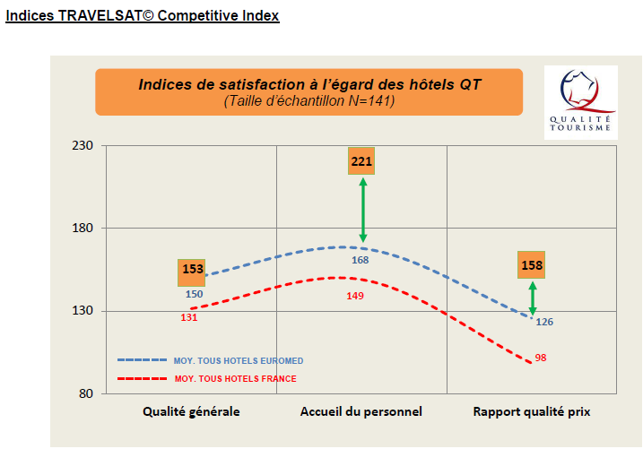
Quelle est l’efficacité du dispositif?

Slide 18
Merci de votre attention
http://www.entreprises.gouv.fr/marques-nationales-tourisme
Céleste François celeste.francois@finances.gouv.fr
Audrey Leroy : audrey.leroy@finances.gouv.fr

